Slide 1
ČLOVĚK VZPŘÍMENÝ
(HOMO ERECTUS)

Slide 2
Časové určení – 1 500 000 – 200 000 let
Místo výskytu – Afrika
Evropa
Asie

Slide 3
Vzhled
Mohutná postava
Větší mozkovna
Silné čelisti
Neměl bradu
Dlouhé končetiny
Dokonalejší ruka
Srst

Slide 4
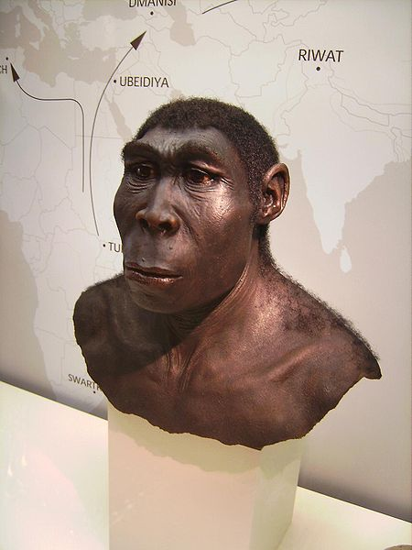
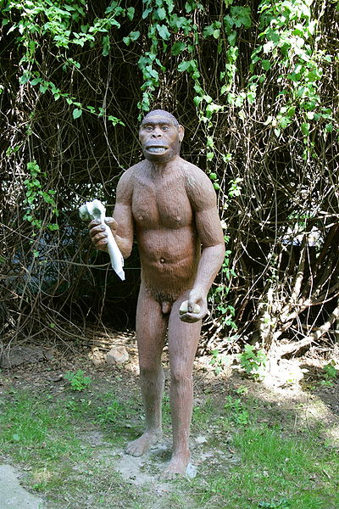

Slide 5
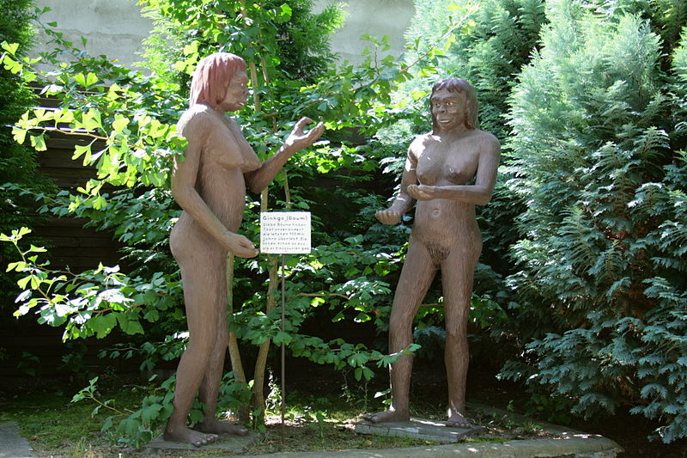
Ženy homo erectus

Slide 6
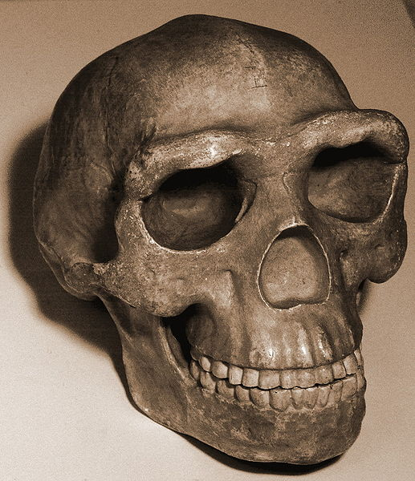
Lebka homo erectus

Slide 7
Způsob obživy
Sběr plodů a vajec
Lov velkých zvířat (jelen)
Žili v tlupách v jeskyních nebo v jednoduchých chatách

Slide 8
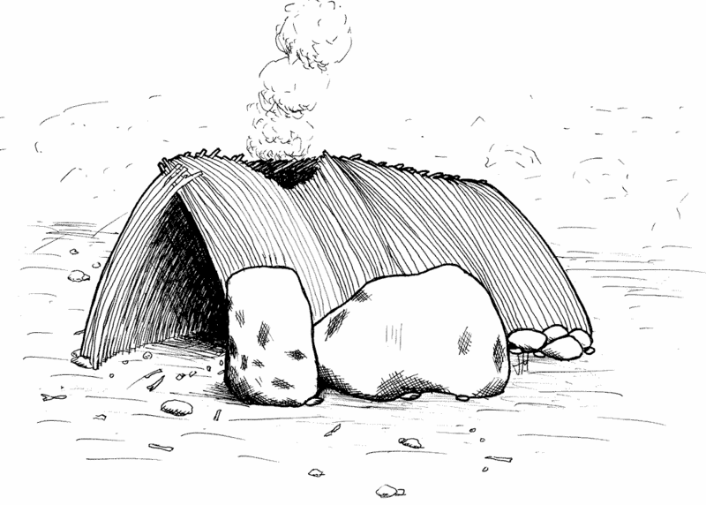

Slide 9
Nástroje, nářadí, zbraně
Pěstní klín, úštěpy, dřevěné oštěpy, kostěné nástroje
Vydávali odlišné hrdelní zvuky
Stále využívali oheň

Slide 10
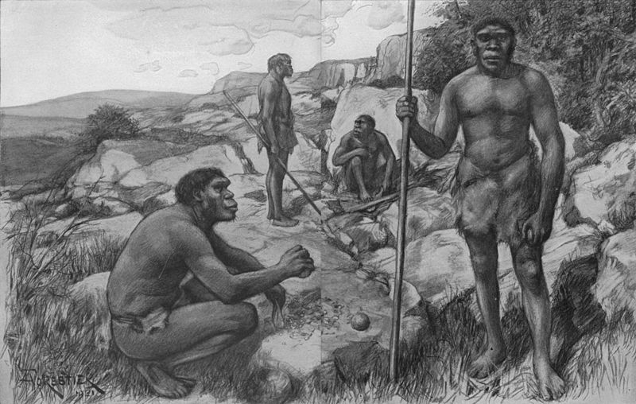

Slide 11
Výskyt v ČR
Bečov
Přezletice u Prahy
Stránská skála u Brna

Slide 12
Zdroje
Všechny uveřejněné odkazy jsou dostupné pod licencí Creative Commons na WWW:
http://commons.wikimedia.org/wiki/File:Spreading_homo_sapiens.jpg
http://commons.wikimedia.org/wiki/File:Homo_erectus.JPG
http://commons.wikimedia.org/wiki/File:Bautzen_Gro%C3%9Fwelka_-_Sauriergarten_-_Homo_erectus_03_ies.jpg
http://commons.wikimedia.org/wiki/File:Bautzen_Gro%C3%9Fwelka_-_Sauriergarten_09_ies.jpg
http://commons.wikimedia.org/wiki/File:Terra-Amata-Hut.gif?uselang=cs
http://commons.wikimedia.org/wiki/File:Rhodesian_Men.jpg

